Slide 1
„Helping Hand”
Bartłomiej Dachowski

Slide 2
Cel projektu
Wykonanie urządzenia mającego na celu pomoc osobom niewidomym w samodzielnym poruszaniu się

Slide 3
Projekt i funkcje urządzenia
Urządzenie noszone w dłoni
Sygnały dźwiękowe
Wibracje
Zasilanie bateryjne, bezprzewodowość

Slide 4
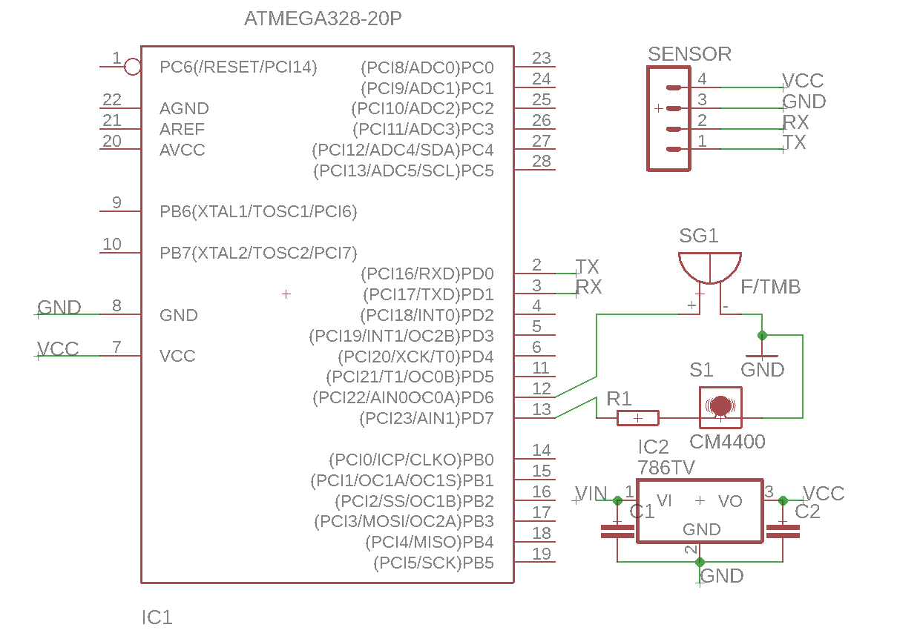
Schemat układu

Slide 5
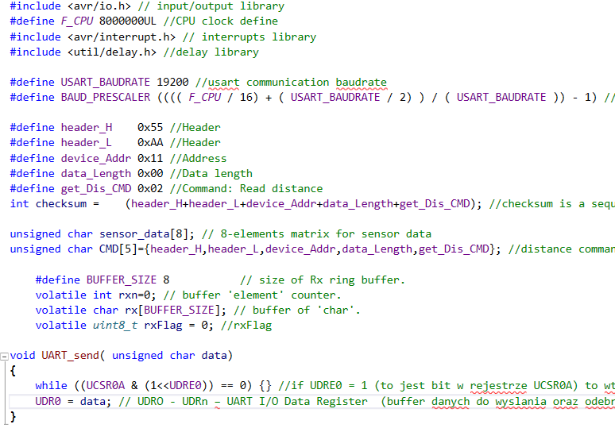
Kod C++

Slide 6
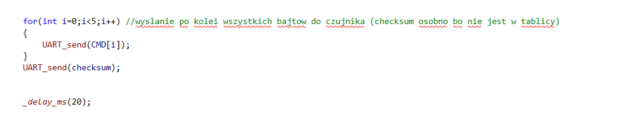
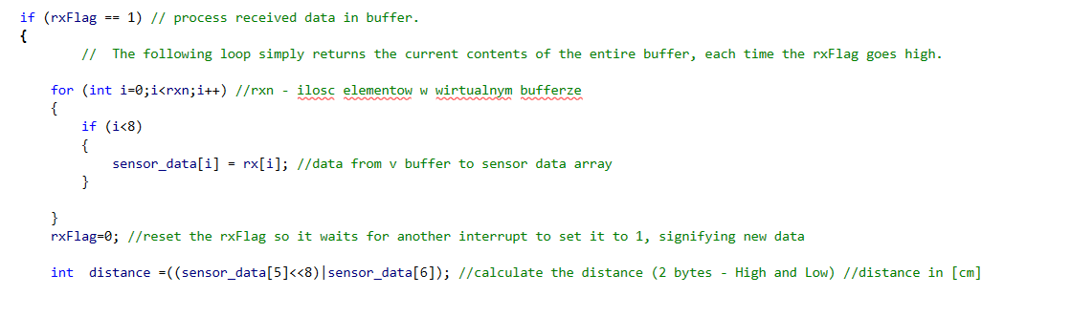

Slide 7
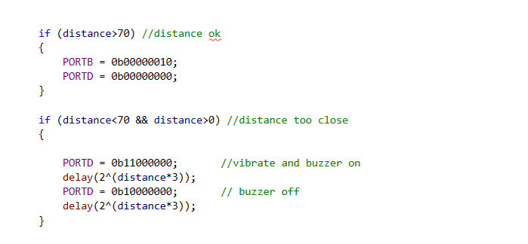
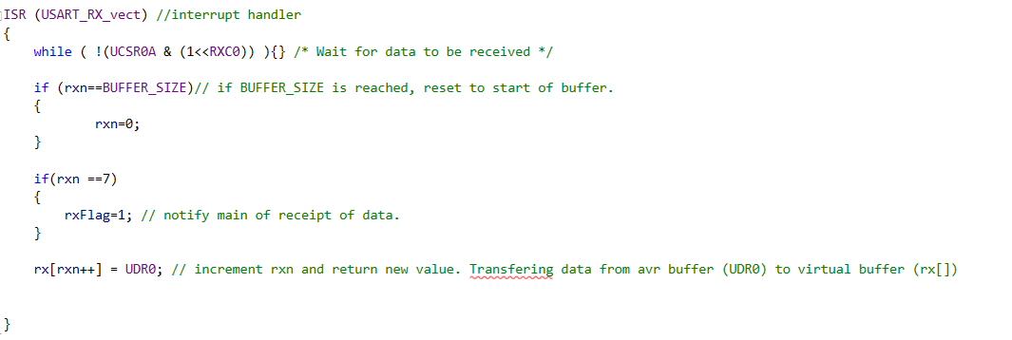

Slide 8
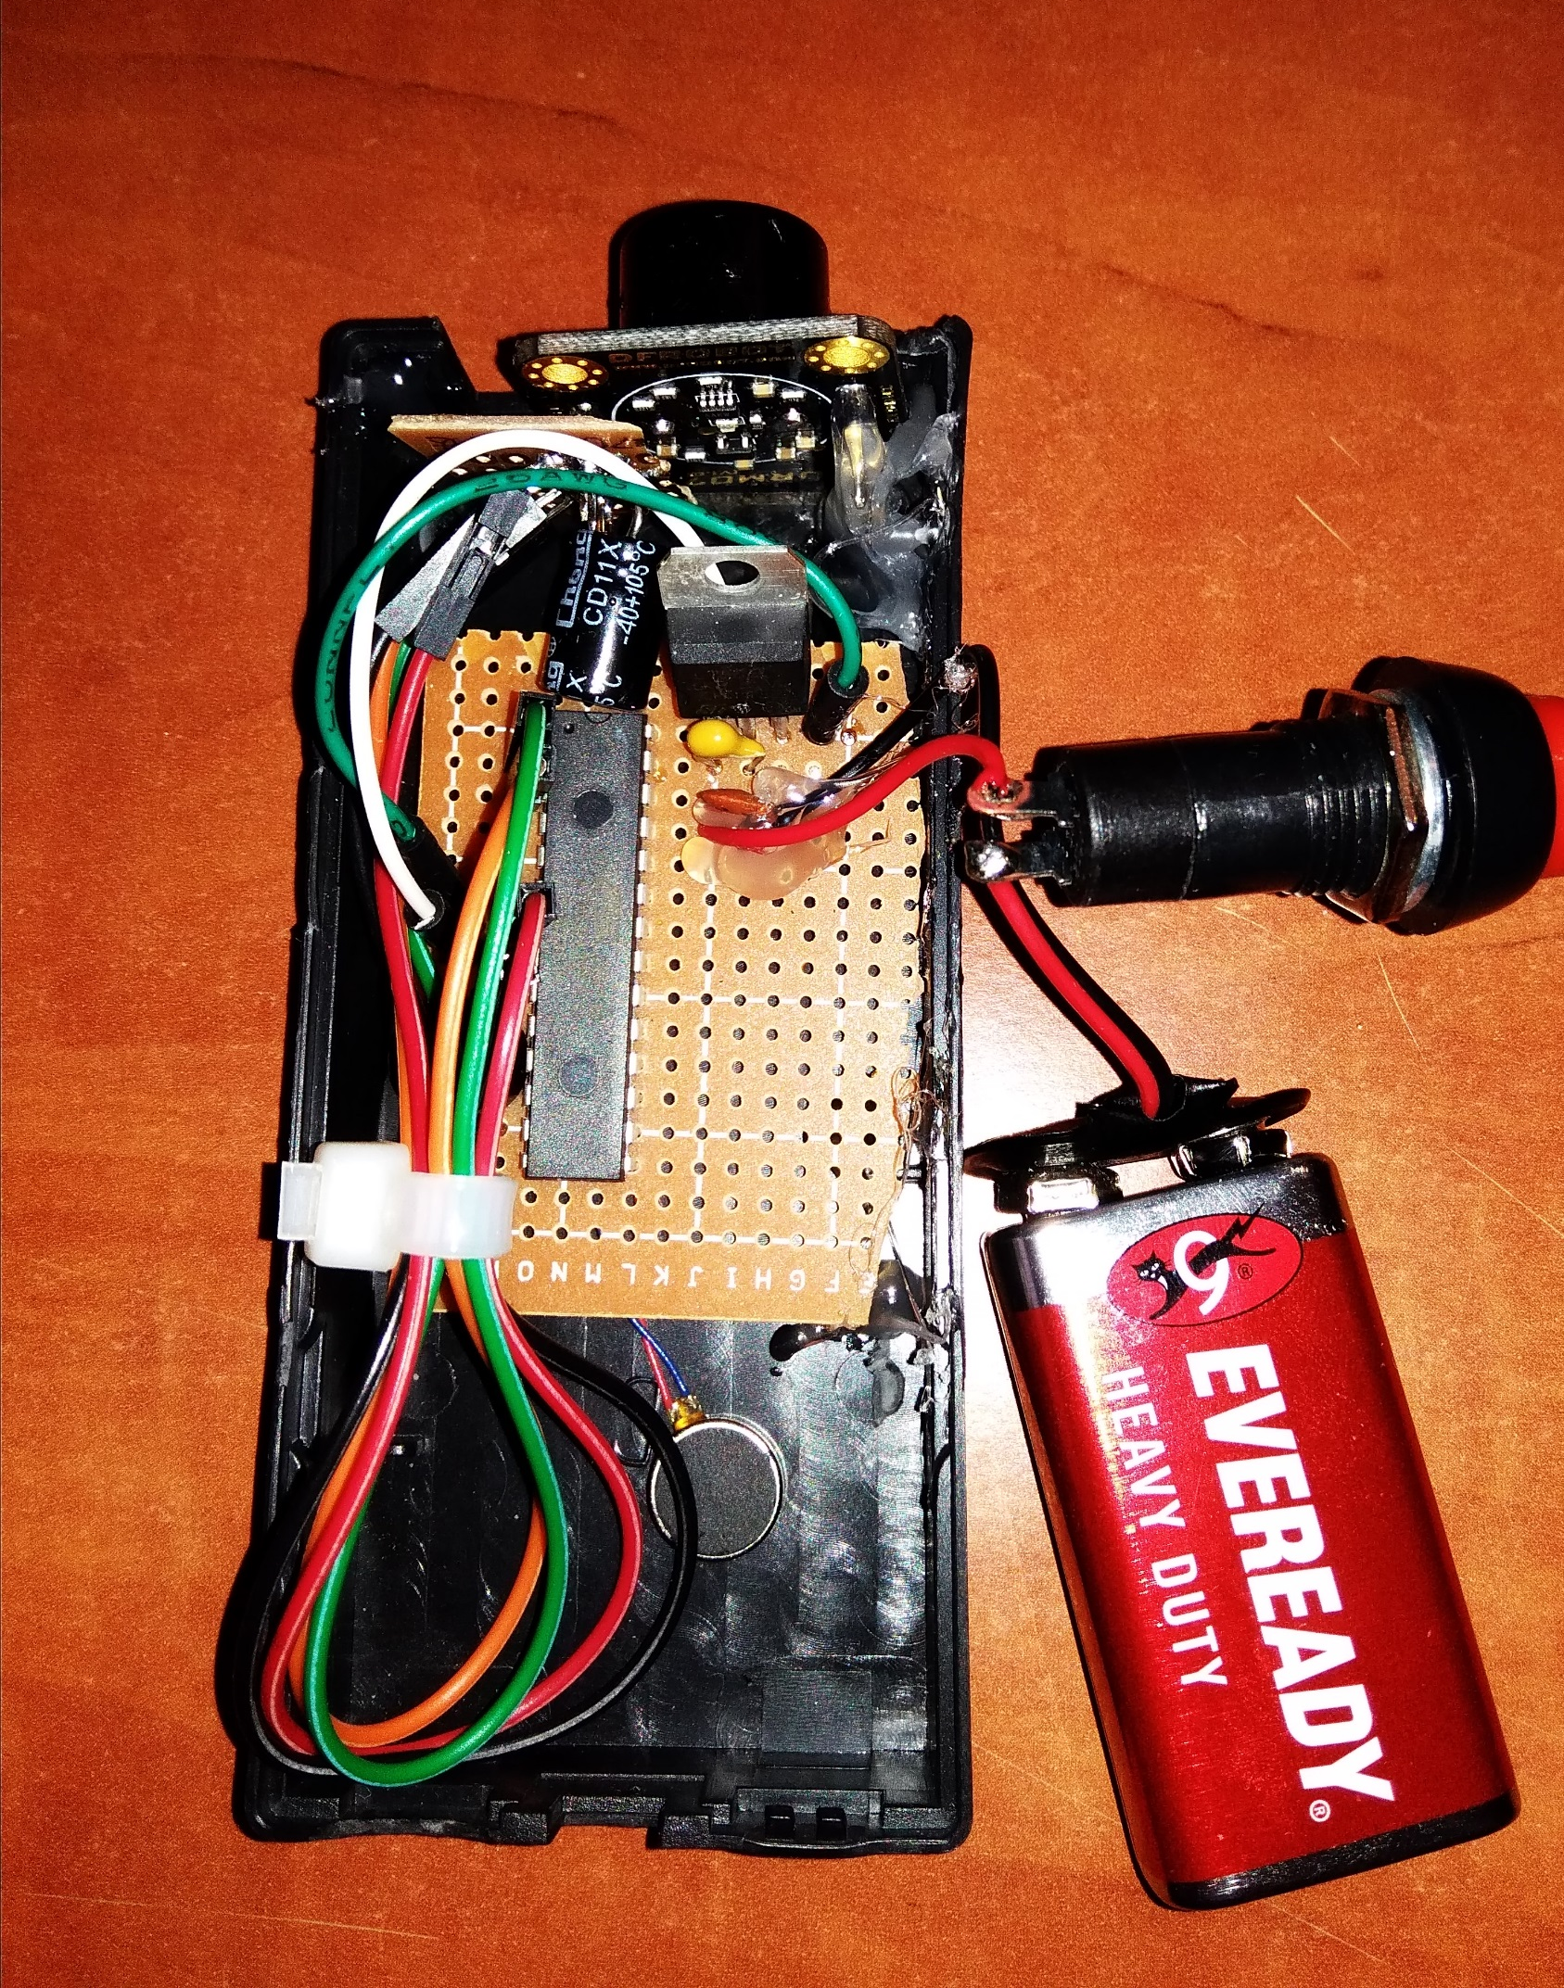
Zdjęcie urządzenia

Slide 9
Podsumowanie
Udało się skonstruować urządzenie wykrywające przeszkody
Urządzenie wygodne w użytkowaniu
Zbyt mała ilość czujników
Wymagane dopracowanie oprogramowania

